Slide 1

第四章
不定积分
微分法:
互逆运算
积分法:

Slide 2








第一节
第四章
不定积分的概念与性质
一、 原函数与不定积分的概念
二、 基本积分表
三、不定积分的性质
机动 目录 上页 下页 返回 结束

Slide 3


一、 原函数与不定积分的概念
定义 1 . 若在区间 I 上定义的两个函数 F (x) 及 f (x)
满足
则称 F (x) 为f (x)
在区间 I 上的一个原函数 .
机动 目录 上页 下页 返回 结束

Slide 4







定义 2.
在区间 I 上的原函数全体称为
上的不定积分,
记作
其中
— 积分号;
— 被积函数;
— 积分变量;
— 被积表达式.
若
则
( C 为任意常数 )
例如,
C 称为积分常数
不可丢 !
机动 目录 上页 下页 返回 结束

Slide 5

问题:
1. 在什么条件下, 一个函数的原函数存在 ?
2. 若原函数存在, 它如何表示 ?
定理1.
存在原函数 .
(下章证明)
初等函数在定义区间上连续
初等函数在定义区间上有原函数
机动 目录 上页 下页 返回 结束

Slide 6







定理 2.
原函数都在函数族
( C 为任意常数 ) 内 .
证: 1)
即
又知
故
即
属于函数族
机动 目录 上页 下页 返回 结束

Slide 7
不定积分的几何意义:
的原函数的图形称为
的积分曲线 .
的图形
的所有积分曲线组成
的平行曲线族.
机动 目录 上页 下页 返回 结束

Slide 8





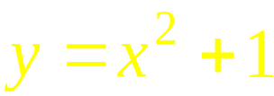
例1. 设曲线通过点( 1 , 2 ) ,
且其上任一点处的切线
斜率等于该点横坐标的两倍, 求此曲线的方程.
解:
所求曲线过点 ( 1 , 2 ) ,
故有
因此所求曲线为
机动 目录 上页 下页 返回 结束

Slide 9
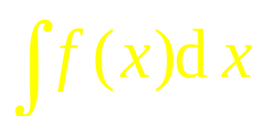
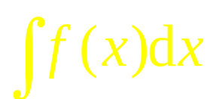


二、 基本积分表 (P184)
从不定积分定义可知:
或
或
利用逆向思维
( k 为常数)
机动 目录 上页 下页 返回 结束

Slide 10
机动 目录 上页 下页 返回 结束

Slide 11
机动 目录 上页 下页 返回 结束

Slide 12


例3. 求
解: 原式 =
例4. 求
解: 原式=
机动 目录 上页 下页 返回 结束

Slide 13

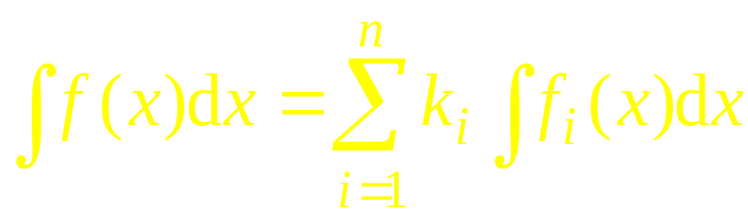
三、不定积分的性质
推论: 若
则
机动 目录 上页 下页 返回 结束

Slide 14

例5. 求
解: 原式 =
机动 目录 上页 下页 返回 结束

Slide 15


例6. 求
解: 原式 =
例7. 求
解: 原式 =
机动 目录 上页 下页 返回 结束

Slide 16
例8. 求
解: 原式 =
机动 目录 上页 下页 返回 结束

Slide 17

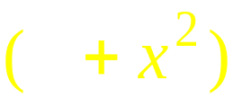


例9. 求下列积分:
提示:
机动 目录 上页 下页 返回 结束

Slide 18



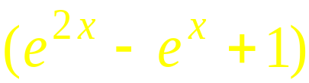


例10. 求不定积分
解：
机动 目录 上页 下页 返回 结束

Slide 19
内容小结
1. 不定积分的概念
• 原函数与不定积分的定义
• 不定积分的性质
• 基本积分表 (见P 184)
2. 直接积分法:
利用恒等变形,
积分性质
及 基本积分公式进行积分 .
分项积分
常用恒等变形方法
加项减项
利用三角公式 , 代数公式 ,
机动 目录 上页 下页 返回 结束

Slide 20

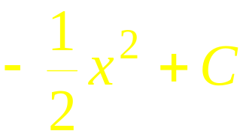

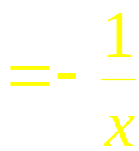

思考与练习
2. 若
提示:
机动 目录 上页 下页 返回 结束

Slide 21
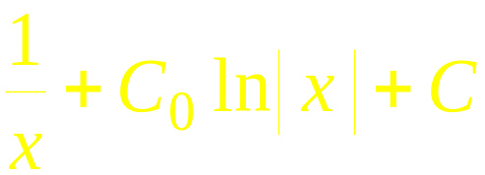
3. 若
是
的原函数 , 则
提示:
已知
机动 目录 上页 下页 返回 结束

Slide 22

4. 若
的导函数为
则
的一个原函数
B
是 ( ) .
提示:
已知
求
?
即
?
机动 目录 上页 下页 返回 结束

Slide 23
5. 已知
求 A , B .
解: 等式两边对 x 求导, 得
机动 目录 上页 下页 返回 结束

Slide 24
作业
P188
2 双号题
第二节 目录 上页 下页 返回 结束

Slide 25
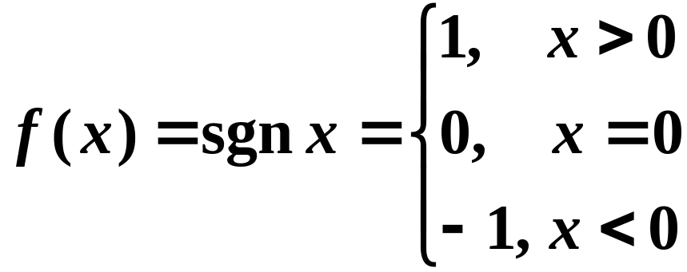

思考题
符号函数
在 内是否存在原函数？为什么？

Slide 26
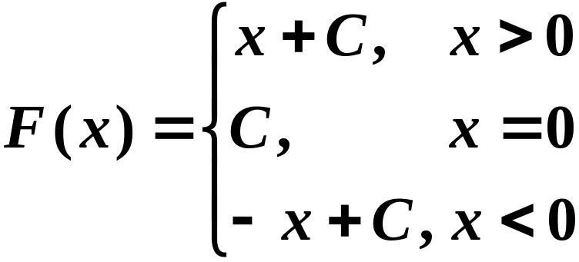



思考题解答
不存在.
假设有原函数
故假设错误
所以 在 内不存在原函数.

Slide 27
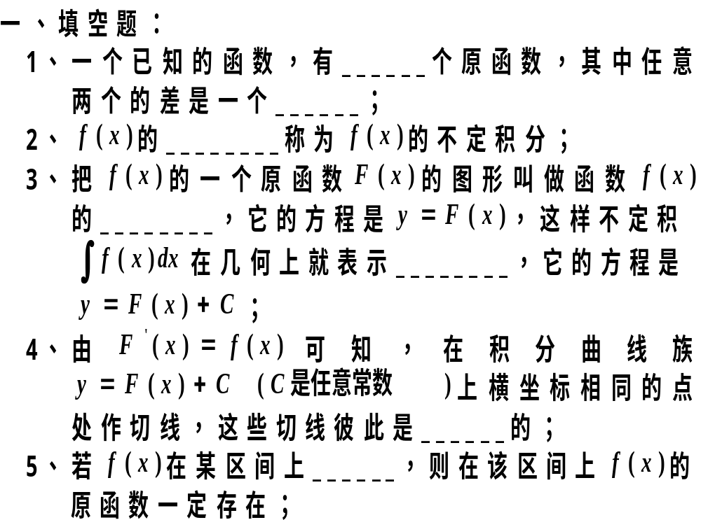
练习题

